Slide 1

















班群怎麼選？
課程諮詢

Slide 2
高一下要面對
(六月）

Slide 3
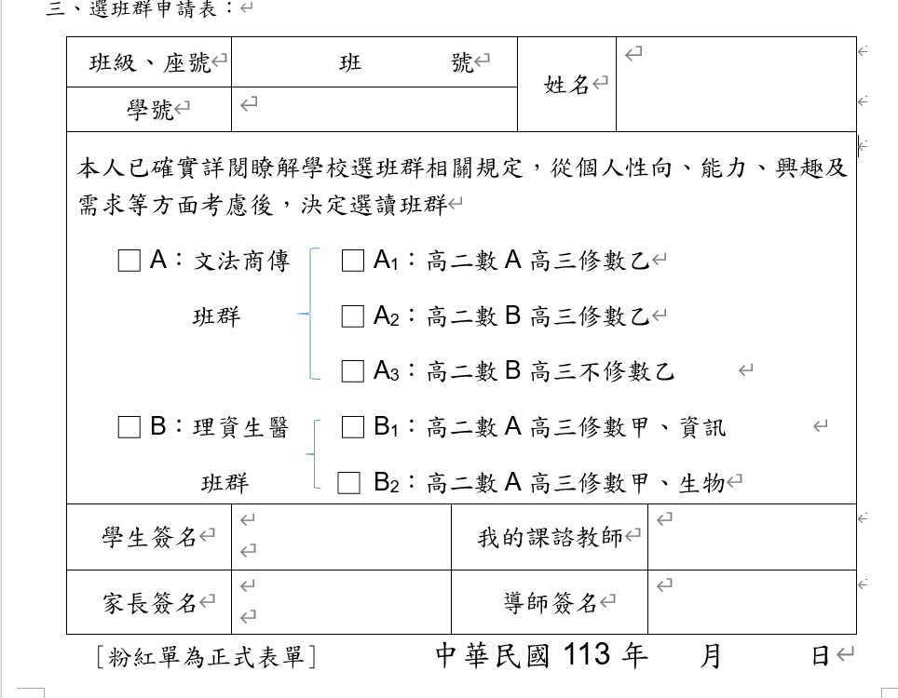

Slide 4
個人 | 興趣、人格特質、性向、家長期待
升學 | 學測考科、數A數B、修課課程內容
未來 | 未來出路

Slide 5
班群選擇
□ A:文法商傳班群 □ A1：高二數 A，高三修數乙 □ A2：高二數 B，高三修數乙 □ A3：高二數 B，高三不修數乙 □ B:理資生醫班群 □ B1：高二數A高三修數甲、資訊 □ B2：高二數A高三修數甲、生物
Notes:
(課諮主席-要跟註冊組索取選班群的申請表，再把表格截圖) A 有3種選項 A2A3會混班 等到高三 不修數乙如超過12人則開班(未滿12人不開班，則在原班自習)
B1B2互轉沒意義 高二生物與資訊會混在理組班 到高三才跑班

Slide 6
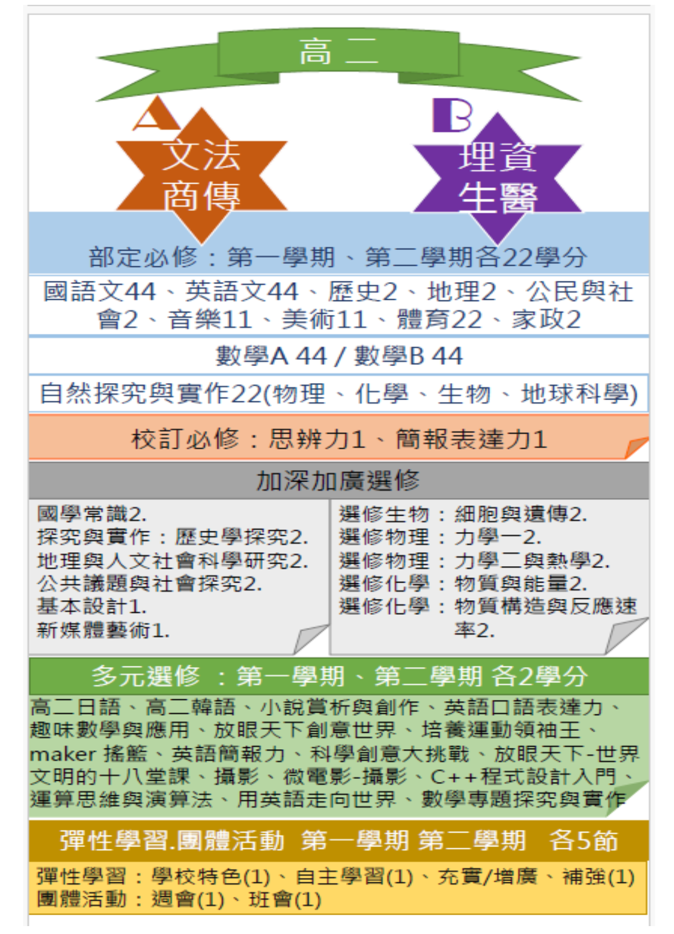
Notes:
高二分成文法商傳組和理資生醫組 2組課程差別在加深加廣選修
文法商傳組-(跟學生說有哪些科目)
理資生醫組-(跟學生說有哪些科目)

Slide 7
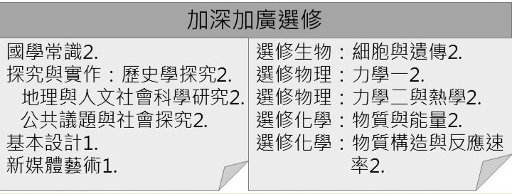

Slide 8
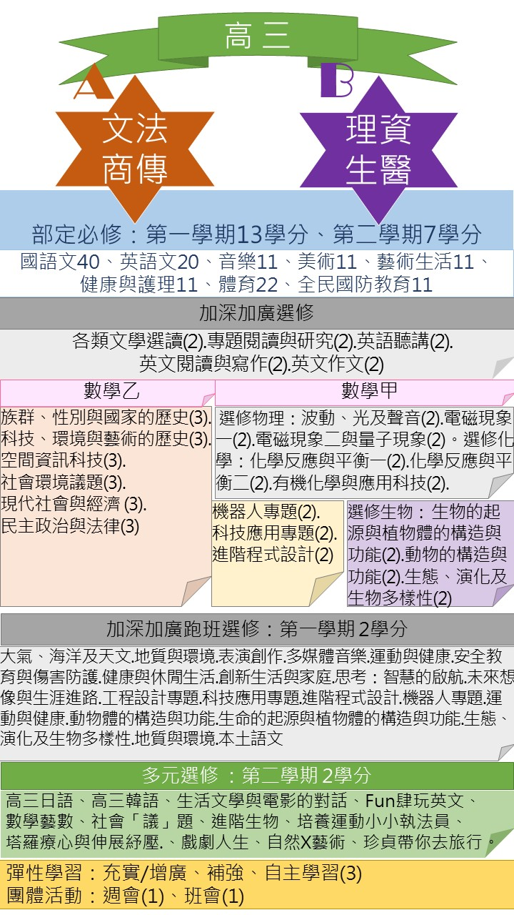
Notes:
高三加深加廣選修
有部分科目是共同
主要區別在
文法商傳組-數乙(跟學生說有哪些科目)
理資生醫組-數甲 和一些共同科目 又分理資和生醫不同的課程
理資-(跟學生說有哪些科目)
生醫-(跟學生說有哪些科目)
從不同組的科目
去評估自己對哪方面比較有興趣

Slide 9
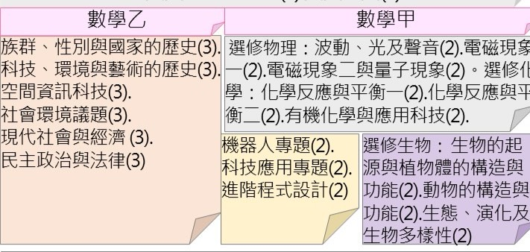

Slide 10
同學可以怎麼做?

Slide 11
Collego的應用
https://www.youtube.com/watch?v=TXtEFrNeaN8

Slide 12
學系探索眉角
Notes:
該怎麼選學系?
看科系的名稱選?憑直覺選或是聽家人、同學、新聞報導講產業趨勢來選?

Slide 13
各大學校系所公布的參採項目
Notes:
提供幾個方向來選擇適合自己的科系 a.輔導處相關測驗分析 b.自己擅長的學科
c.和家長討論 d.大學校系參採項目

Slide 14
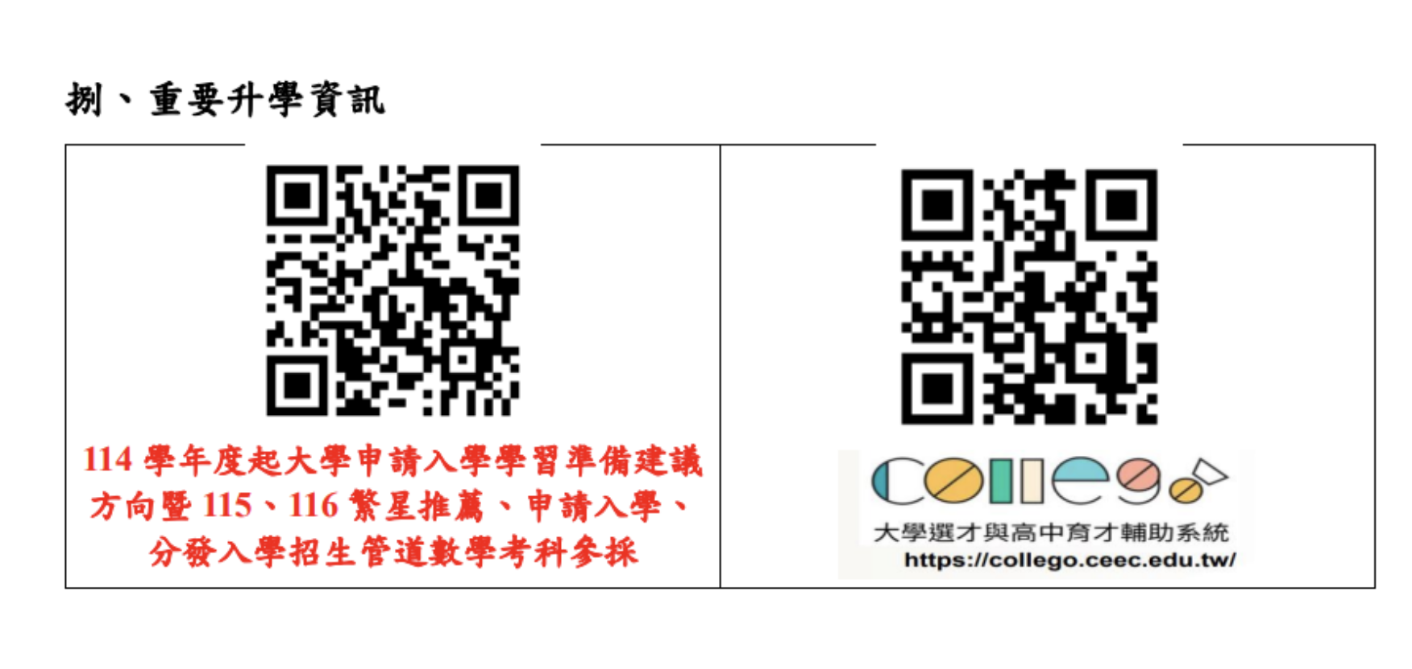

Slide 15
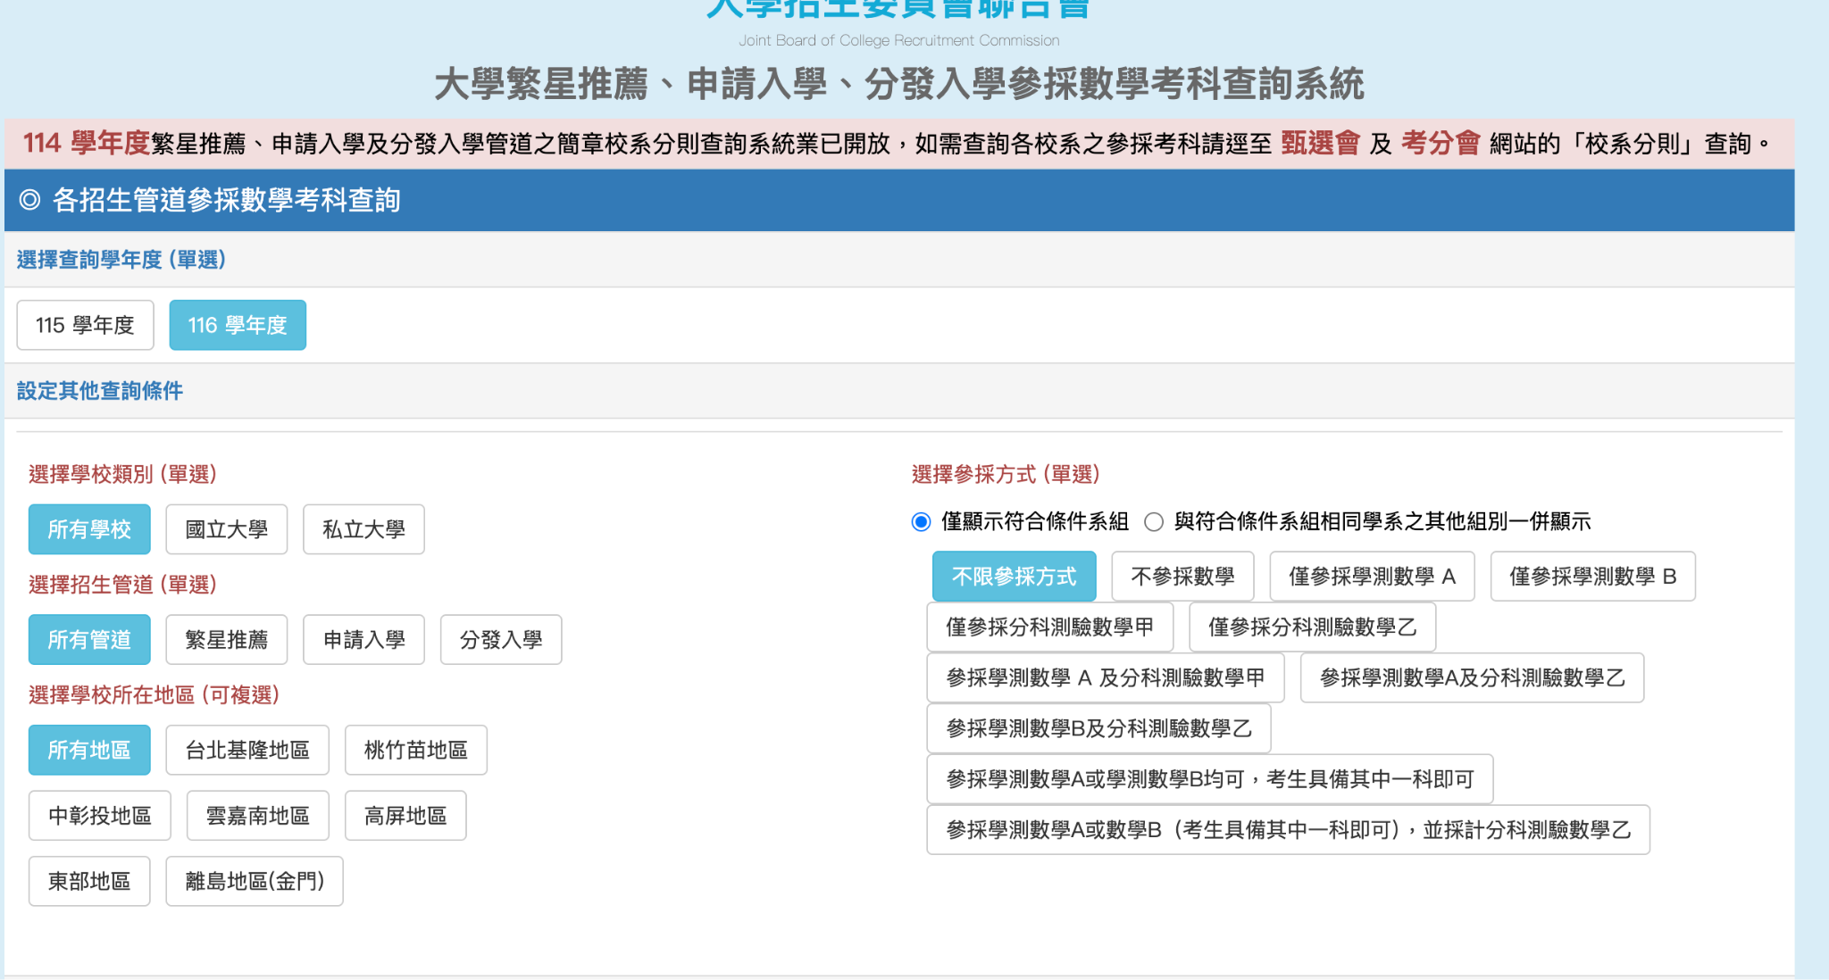
要選116學年度喔

Slide 16
理組的範例
生物相關的學系

Slide 17
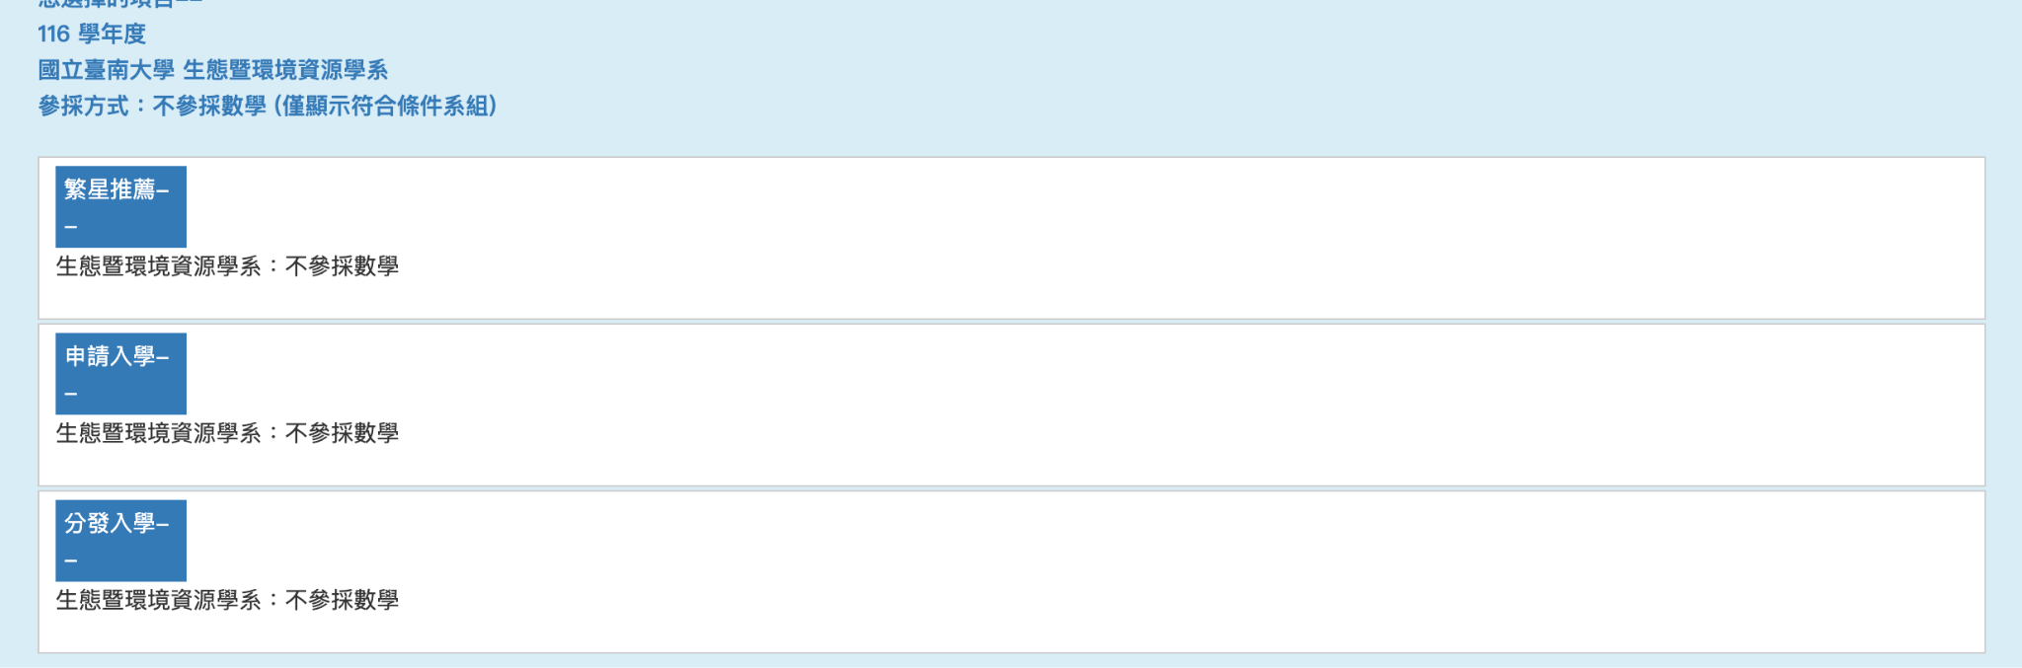
不參採數學
Notes:
雖然是理組 但是繁星、申請及分發都不參採數學

Slide 18
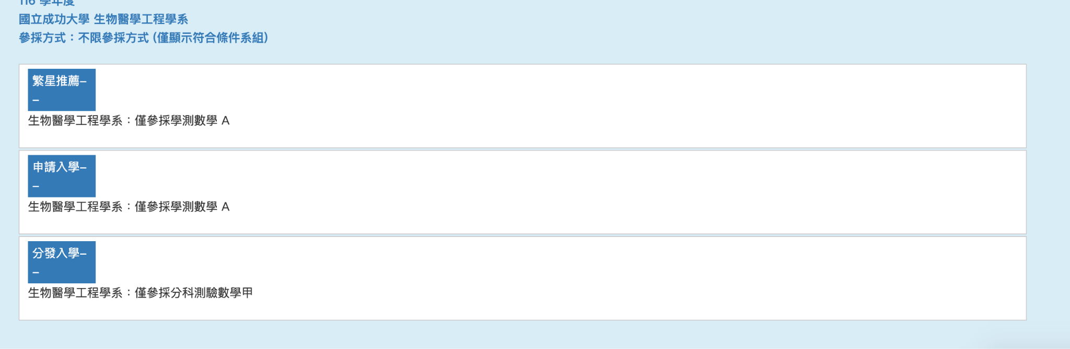
繁星申請參採數Ａ
分發參採數甲
Notes:
繁星、申請 參採數A
分發 數甲

Slide 19
文組的範例
財務金融系

Slide 20
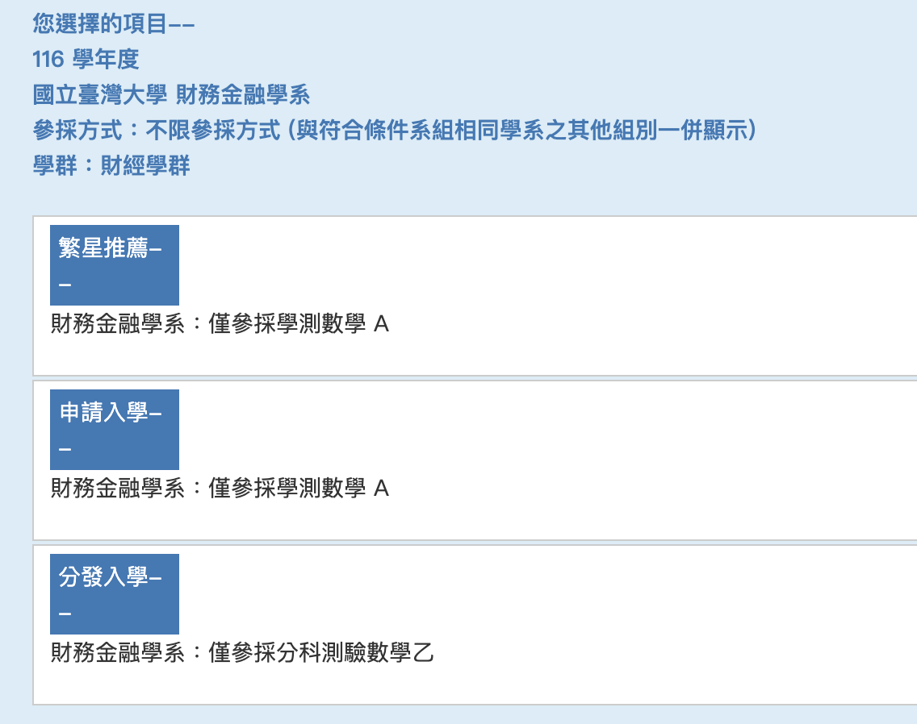
學測數Ａ
分科數乙
Notes:
雖然是文組 繁星、申請 都參採數A
分發 參採數乙

Slide 21
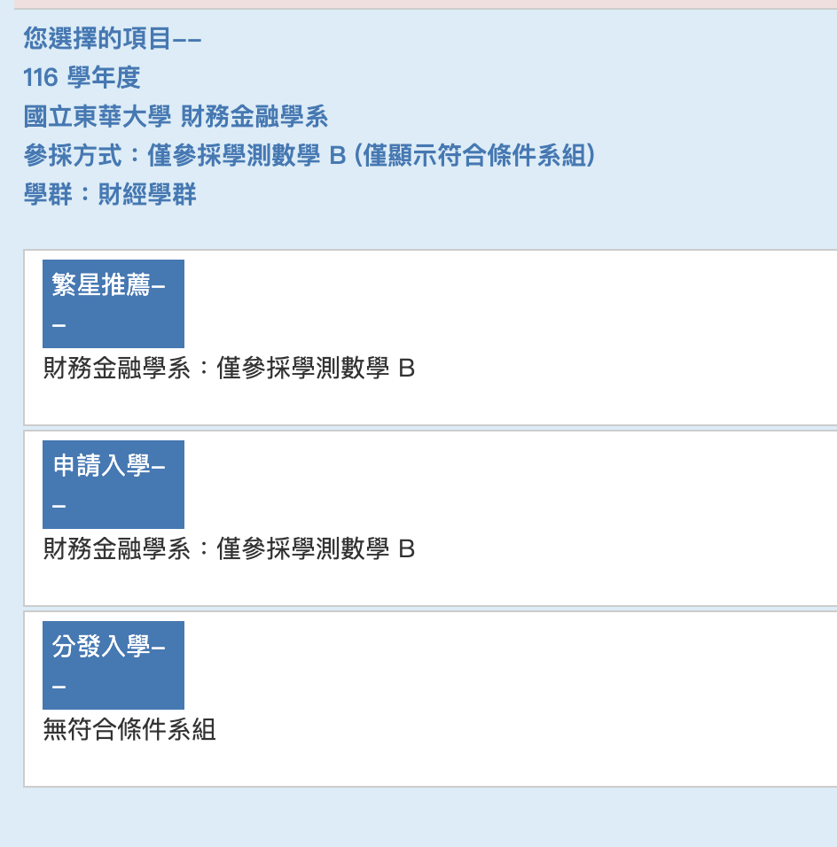
學測
申請 數Ｂ
Notes:
雖然是文組 繁星、申請參採數B

Slide 22
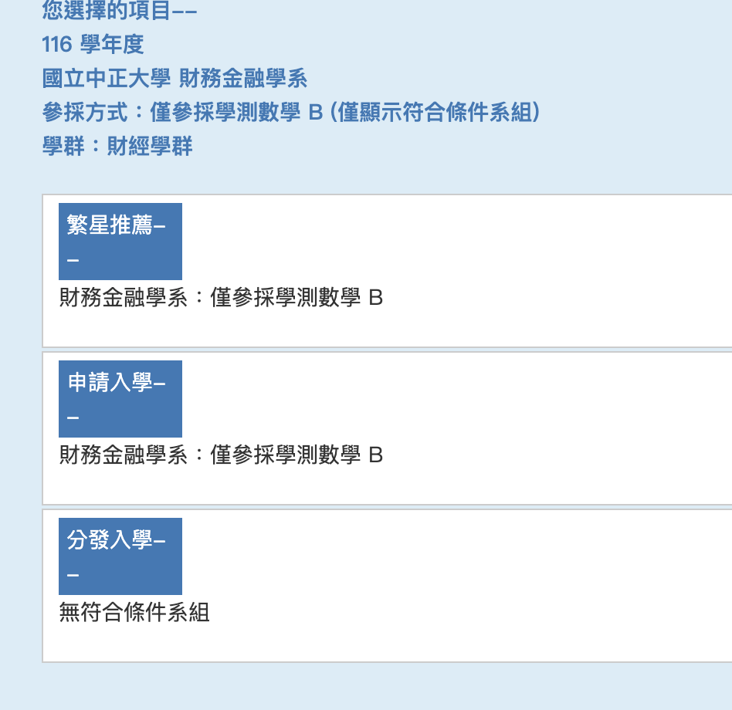
學測
申請 數Ｂ
Notes:
國立中正
繁星、申請 參採數A或數B
分發 參採數乙

Slide 23
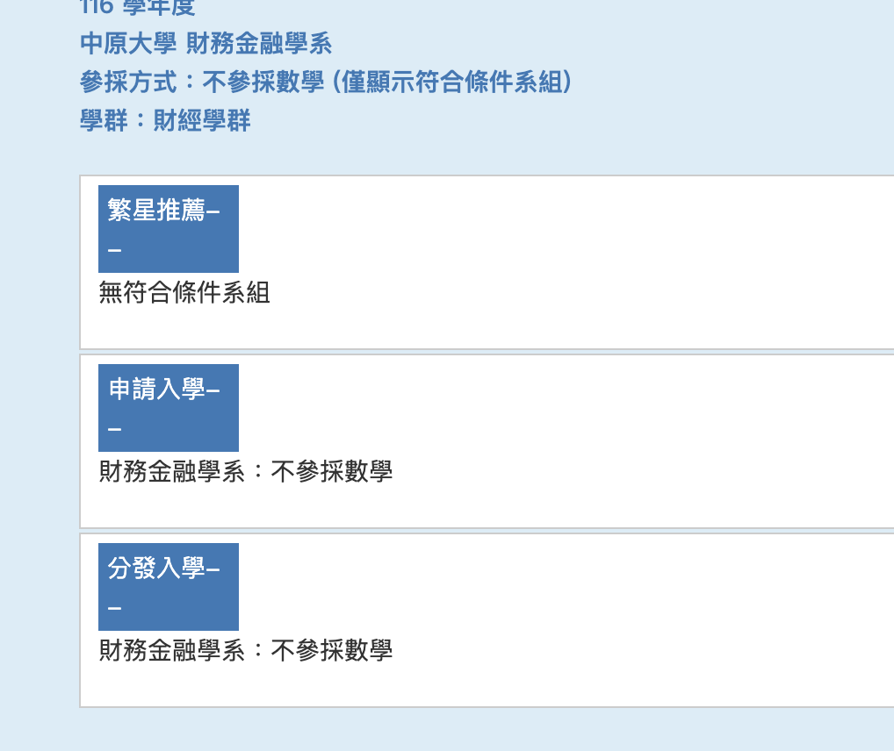
不參採數學
Notes:
靜宜則則不參採數學

Slide 24
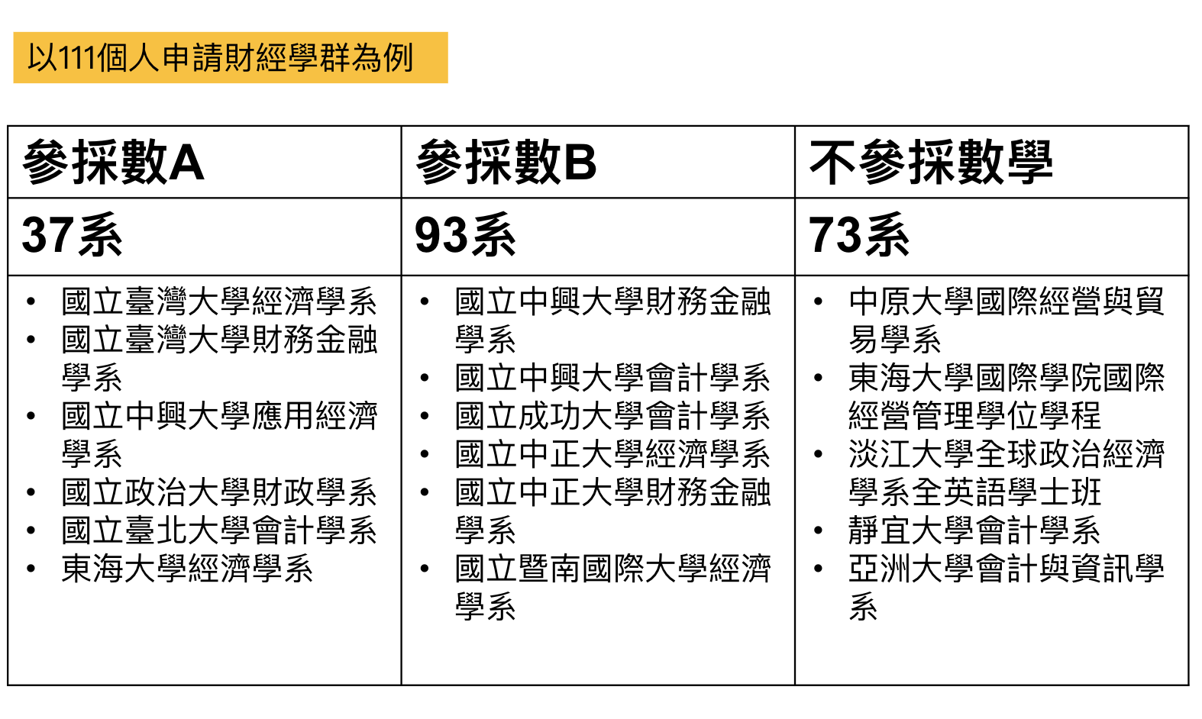

Slide 25
每年都會有變化，請重新查詢。

Slide 26
未來轉換要注意的是？！
1.A1 與 A2、A3 之間轉，數學科目可能不同，數學成績有可能需要重補修；是否需要轉班級，視班級分配狀況而定
2.B1、B2 之間轉，不會轉班，科目都相同，成績不影響
3.轉班群是指 A班群、B班群之間轉，會轉到新班級去，以一次為限。科目部分不相同，需要重補修應學而未學到的科目。
4.因為轉換而造成需要重補修應學而未學到的科目，該科補修成績可以超過70分。

Slide 27
學系探索眉角
要親自仔細去探索！！
Notes:
務必要自己上網搜尋自己有興趣的科系是否要參採數學 參採數A 數B 數甲或數乙 在高二務必要努力準備 避免高三學測後要選校系時 才發現不符合條件

Slide 28

關鍵的時間點
高一選班群(下學年6月初前)
高二暑輔第二週轉班群
高二上學期末轉班群(12月)
轉班群只限1次！
高二下學期末轉班群(6月)
Notes:
轉班群教務處都會公告

Slide 29
選好組就沒事了？
不！準備工作才開始！！

Slide 30

各大學校系所公布的參採項目
Notes:
所以同學們要利用這個暑假先上網了解自己有興趣的校系參採的項目
高二的自主學習及探究與實作就要好好規劃

Slide 32
擇你所愛 愛你所擇

Slide 33
Q & A

Slide 34
班群選擇
□ A:文法商傳班群 □ A1：高二數 A，高三修數乙 □ A2：高二數 B，高三修數乙 □ A3：高二數 B，高三不修數乙 □ B:理資生醫班群 □ B1：高二數A高三修數甲、資訊 □ B2：高二數A高三修數甲、生物
Notes:
再次提醒學生要好好思考適合自己的學群

